Slide 1

PLIN021 Sémantická analýza v praxi
Zuzana Nevěřilová
2020/21

Slide 2
zdroje znalostí pro zpracování přirozeného jazyka
ZNALOST Světa
Znalost jazyka

Slide 3
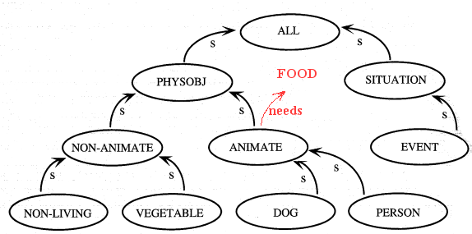
Sémantické sítě
Různé typy znalostí
  Znalost jazyka
  Znalost „světa“
    Encyklopedická znalost
    Common sense
Pro člověka poměrně srozumitelné
Pro počítačové programy dobře zpracovatelné
  API (application programming interface)

Slide 4
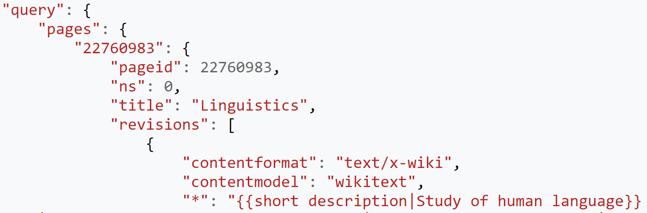
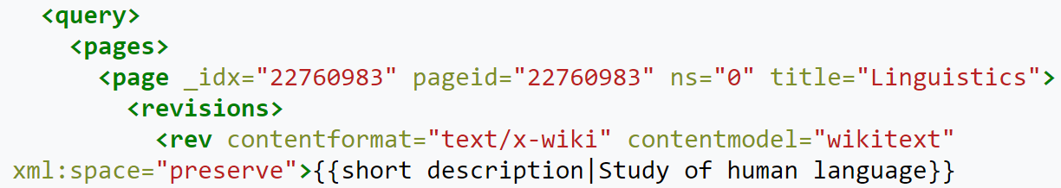
Aplikační programové rozhraní
Application programming interface (API)
Způsob, jak spolu komunikují dva počítačové programy
Jazyk pro komunikaci:
  XML, JSON, RDF(S)/OWL
Jazyky jsou standardizované,
význam jednotlivých relací nikoli.

Slide 5

RDF(S)/OWL: jazyky sémantického webu
Sémantický web: webové stránky nejsou jen text, ale obsahují sémantické anotace, tudíž jsou zpracovatelné počítačovými programy
Jazyky pro sémantické anotace: RDF, RDFS, OWL a varianty
Tyto jazyky popisují propozice jako trojice tvrzení (subjekt, predikát, objekt)
RDF(S) obsahuje relace podtřída a umožňuje typovou kontrolu
OWL umožňuje definovat typy relací (symetrické, tranzitivní)
Pomocí RDF(S)/OWL definujeme odvozování faktů.

Slide 6
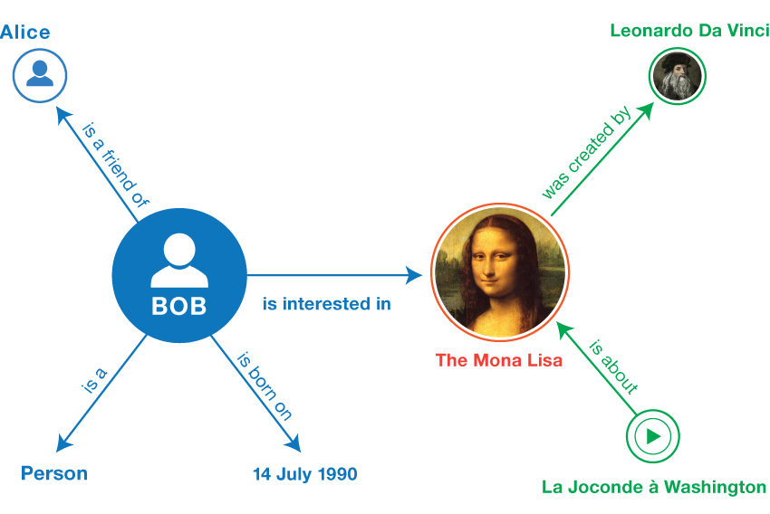
RDF: Příklad
Bob is interested in The Mona Lisa.
Bob is born on 14 July 1990.
Bob is a Person.
Bob is a friend of Alice.
La Joconde a Washington is about The Mona Lisa.
The Mona Lisa was created by Leonardo Da Vinci.
https://www.w3.org/TR/rdf11-primer/

Slide 7
RDF(S)/OWL: Příklad inference
Symetrie: A is sibling of B -> B is sibling of A.
Tranzitivita: A has part B, B has part C -> A has part C.
Inverzní relace: A has part B -> B is part of A.

Slide 8
SPARQL: Dotazovací jazyk pro RDF(S)/OWL
Najdi všechny osoby (jméno, datum narození, úmrtí) takové, že se narodily v Berlíně před rokem 1900.
Hledáme v dbPedii
Využíváme ale schémata i jiných ontologií
  FOAF – friend of a friend (relace mezi lidmi)
  XSD – XML schema (datové typy)
PREFIX dbo: <http://dbpedia.org/ontology/>
PREFIX xsd: <http://www.w3.org/2001/XMLSchema#>
PREFIX foaf: <http://xmlns.com/foaf/0.1/>
PREFIX : <http://dbpedia.org/resource/>
SELECT ?name ?birth ?death ?person
WHERE { ?person dbo:birthPlace :Berlin .
?person dbo:birthDate ?birth .
?person foaf:name ?name .
?person dbo:deathDate ?death .
FILTER (?birth < "1900-01-01"^^xsd:date) . }
ORDER BY ?name
http://sites.linkeddata.center/help/devop/examples/sparql-examples

Slide 9
Okénko do roku 2069
Neměl v pokoji standardní informatický panel, musel dolů do vestibulu, chtěl-li získat údaje, které potřeboval. Jako naschvál byla kabinka obsazena nějakou starší dámou, které trvalo pátrání v informačních zdrojích tak dlouho, že Morgan už málem na dveře budky zabouchal. Ale nakonec se loudalka přece jen s nějakým omluvným zamumláním z kabiny vybatolila a Morgan stál tváří v tvář nashromážděným vědomostem a tvořivým silám celého lidstva.
Již za svých studentských let zvítězil v několika takových pátračských šampionátech, kdy o závod s časem lovil a vyhrabával nejzasutější informace požadované testy; formulovali je až geniálně sadističtí sudí. („Jaké bylo množství srážek v hlavním městě nejmenšího jednonárodního státu světa v den, kdy v kolejním baseballovém mistrovství byl zaznamenán druhý největší počet celých oběhů?“ – tenhle mu snad nejvíc utkvěl v paměti i v srdci.)
Arthur C. Clarke: RAJSKÉ FONTÁNY, 1979

Slide 10
Literatura
Lee Feigenbaum: SPARQL By Example: A Tutorial. VP Technology & Standards, Cambridge Semantics. 2009 https://www.w3.org/2009/Talks/0615-qbe/
W3C: Web Ontology Language (OWL). W3C Semantic Web. 2012. https://www.w3.org/OWL/
OpenLink Software: Virtuoso SPARQL Query Editor. 2020. http://dbpedia.org/sparql

